Slide 1





THE BASIC PRINCIPLES OF A
PARTNERSHIP

Slide 2
AGENDA
PARTNERSHIP
partnership.tijaaratraabehah.org

Slide 3
AGENDA
PARTNERSHIP
1
CONCEPT
TYPES OF PARTNERSHIPS
MANAGING EXPENSES
IMPORTANCE
AGREEMENT PREPARATION
DISSOLUTION
partnership.tijaaratraabehah.org

Slide 4
AGENDA
PARTNERSHIP
1
2
CONCEPT
TYPES OF PARTNERSHIPS
MANAGING EXPENSES
IMPORTANCE
AGREEMENT PREPARATION
DISSOLUTION
partnership.tijaaratraabehah.org

Slide 5
AGENDA
PARTNERSHIP
1
2
3
CONCEPT
TYPES OF PARTNERSHIPS
MANAGING EXPENSES
IMPORTANCE
AGREEMENT PREPARATION
DISSOLUTION
partnership.tijaaratraabehah.org

Slide 6
AGENDA
PARTNERSHIP
1
2
3
4
CONCEPT
TYPES OF PARTNERSHIPS
MANAGING EXPENSES
IMPORTANCE
AGREEMENT PREPARATION
DISSOLUTION
partnership.tijaaratraabehah.org

Slide 7
AGENDA
PARTNERSHIP
1
2
3
4
5
CONCEPT
TYPES OF PARTNERSHIPS
MANAGING EXPENSES
IMPORTANCE
AGREEMENT PREPARATION
DISSOLUTION
partnership.tijaaratraabehah.org

Slide 8
AGENDA
PARTNERSHIP
1
2
3
4
5
6
CONCEPT
TYPES OF PARTNERSHIPS
MANAGING EXPENSES
IMPORTANCE
AGREEMENT PREPARATION
DISSOLUTION
partnership.tijaaratraabehah.org

Slide 9
1
CONCEPT
الامام احمد المستور ^{ص ع} – رسائل اخوان الصفاء
حاجة الانسان الى التعاون
ويثثار ما بهي تعاون
شريعة يھ بهي سكهاوسس ؛
partnership.tijaaratraabehah.org

Slide 10
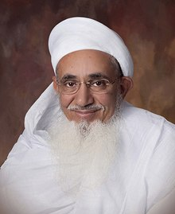

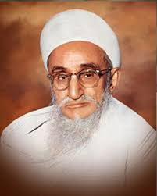
CONCEPT
شريعة نا حامي هر زمان نا داعي زمان نا مقتضى مطابق عمل فرماوسس ؛
partnership.tijaaratraabehah.org

Slide 11
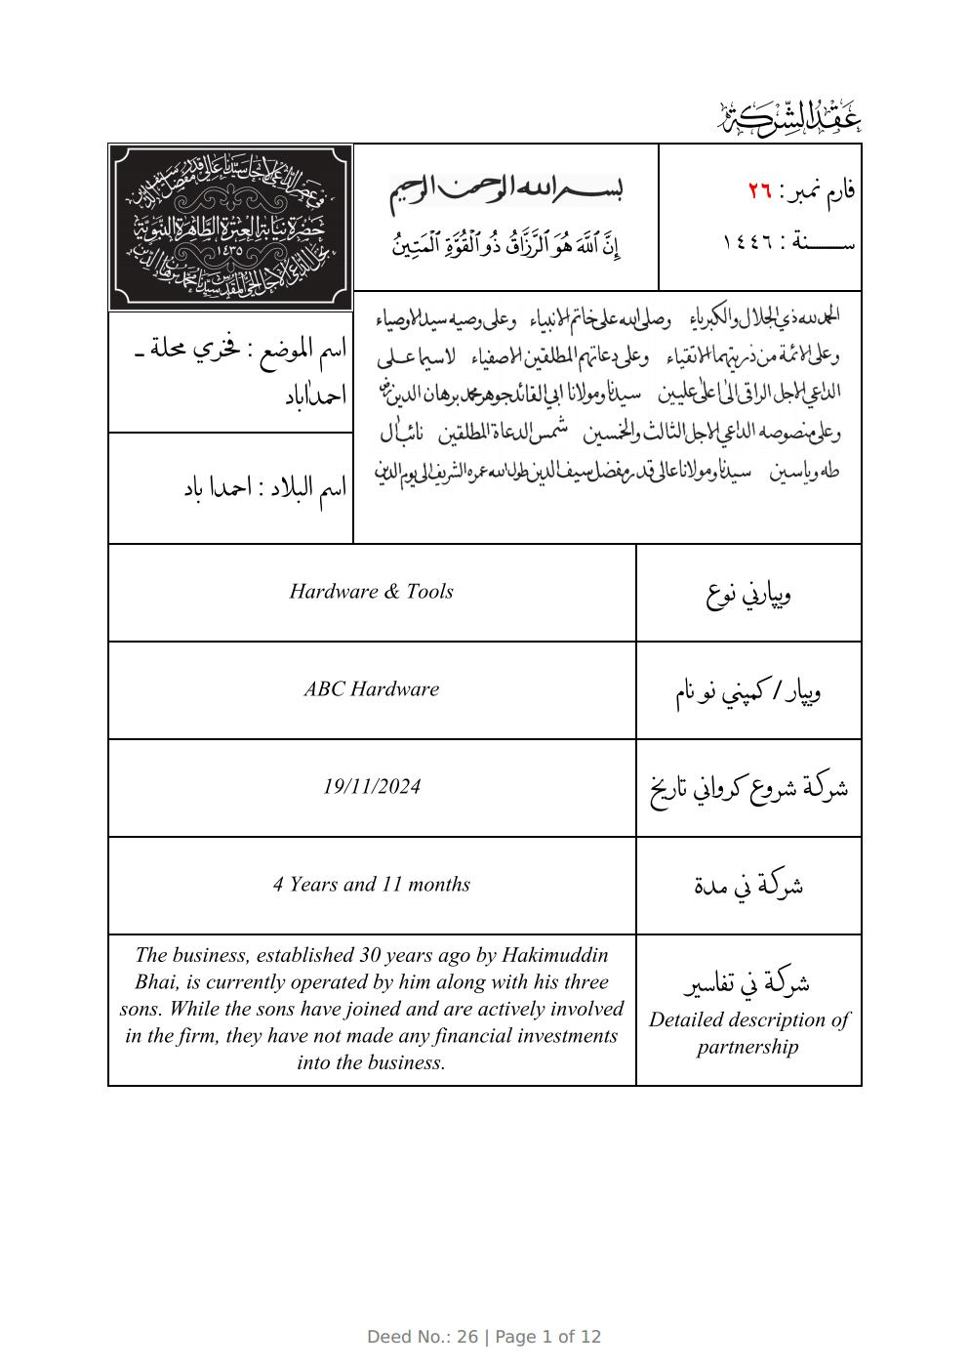

CONCEPT
partnership.tijaaratraabehah.org

Slide 12
CONCEPT
partnership.tijaaratraabehah.org

Slide 13
CONCEPT
partnership.tijaaratraabehah.org

Slide 14
CONCEPT
partnership.tijaaratraabehah.org

Slide 15
CONCEPT
partnership.tijaaratraabehah.org

Slide 16

partnership.tijaaratraabehah.org

Slide 17



IMPORTANCE
partnership.tijaaratraabehah.org

Slide 18
IMPORTANCE
وكان المهدي ^{ع م} فيما انتهى الينا عنه امر بذلك ان يكتب لئلا يرجع الناس بعضهم على بعض به ويطول خصوماتهم فيه
من كتاب مختصر الاثـار
partnership.tijaaratraabehah.org

Slide 19
IMPORTANCE
مؤمنين ني جماعة ! مملوك اْل محمد ني اميد ؛ كھ مؤمنين نا تمام تجارة نا امور شريعة موافق هوئي، اْج نا زمان ما جھ Challenges ؛، اهنا ساتهـ شريعة ني معرفة كري نسس بظظتر ما بظظتر شاكلة سي مؤمنين ويثثار كرسس، خدا سككلا نا امور سظظل كرسس ، نسس ككهني بركة اْثثسس،
اْثثس ما Partnership شريعة نا قانون موافق هوئي ، هر ايك Party ما جھ بهي اتفاق تهائي يھ عن تراض ـــ خوشي سي هوئي ، برابر Legal Documents تيار تهائي تا كھ اْثثس ما محبة سي Unity نا ساتهسس زيادة ويثثار تهائي ، انسس شيطان نا وساوس سي دور رهسس،
كلمات نورانية
partnership.tijaaratraabehah.org

Slide 20





شريعة نا قانون موافق هوئي
In accordance with the canons of Shariat
جھ بهي اتفاق تهائي يھ خوشي سي هوئي
Mutual understanding between both the parties
كلمات نورانية
IMPORTANCE
اْثثس ما محبة نا ساتهسس زيادة ويثثار تهائي
legal documents should be prepared in order to maintain unity and achieve growth in the business
شيطان نا وساوس سي دور رهسس
To abstain from the insinuation of Satan
partnership.tijaaratraabehah.org

Slide 21
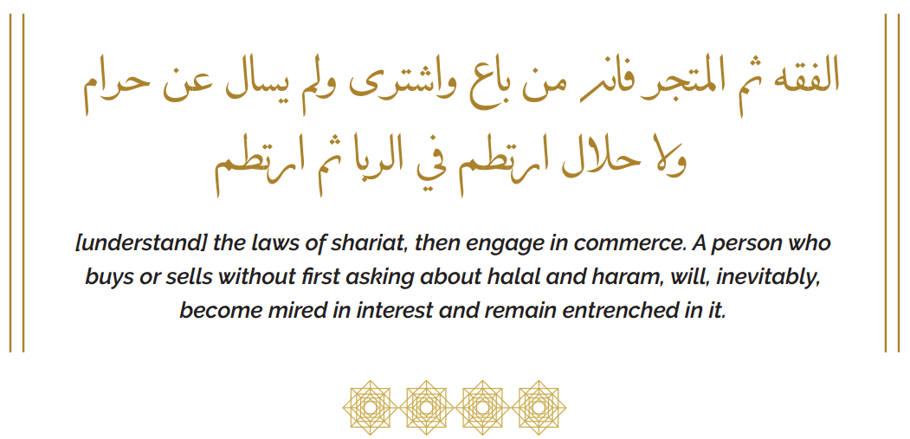

شريعة نا قانون موافق هوئي
شريعة نا قانون موافق هوئي
In accordance with the canons of Shariat
جھ بهي اتفاق تهائي يھ خوشي سي هوئي
Mutual understanding between both the parties
IMPORTANCE
اْثثس ما محبة نا ساتهسس زيادة ويثثار تهائي
legal documents should be prepared in order to maintain unity and achieve growth in the business
شيطان نا وساوس سي دور رهسس
To abstain from the insinuation of Satan
partnership.tijaaratraabehah.org

Slide 22
شريعة نا قانون موافق هوئي
والشريعة الغراء ما وضعت الا لإزالة النقصان،
وما القصد منها سوى الصلاح والفلاح والعمران،
IMPORTANCE
Betterment
Prosperity
Success
“The Shariah has not been ordained but to eradicate inequities and its primary aims are betterment, achieving success and prosperity.”
) من الملتقى الفاطمي العلمي - الخطاب الفائق المستطاب(
partnership.tijaaratraabehah.org

Slide 23

جھ بهي اتفاق تهائي يھ خوشي سي هوئي
مؤمنين! تميطط سككلا اْثثس ما صلاح، اتفاق، اتحاد سي رهو، هر كام ما سككلا ايك هوئي، اْثثس ما ككهرو ما سككلا امان سي، اْرام سي رهو، تميطط اْرام سي رهو، منسس اْرام، دل صاف هوئي، حسد نھ هوئي،كبر نھ هوئي، كينه نھ هوئي، حرص نھ هوئي، اديكهائي نھ هوئي، مزاج ما لطافة هوئي
IMPORTANCE
كلمات الداعي الاجل سيدنا محمد برهان الدين ^{رض}
partnership.tijaaratraabehah.org

Slide 24


اْثثس ما محبة نا ساتهسس زيادة ويثثار تهائي
جھ مثل بئيرو – مرد نا شريك حيوة چھے انے يھ پانسلي ني مثل چھے، يھ} مثل ويپار ما مؤمن نا جھ مؤمن partner هوئي يا جھ سگلا يھ مؤمن نا ساتهے عمل كرتا هوئي، تو اهنا ساتهے مؤمن نے يھ شاكلة سي معاملة كروي جوئيے تاكھ اهنا جھ مؤمن partner چھے كھ جھ اهنا ساتهے كام كرے چھے يھ ضلع ني مثل اهني انے اهنا ويپار ني حماية كرے انے اھني هر چيز ني حفاظة كرے انے اھنا ويپار واسطے ايك بكتر ني مثل تهئي جائي، ويپار ما تمارا ساتهے جھ كام کرے چھے تميں اھنے انے اھنيideas نے supportكرو ،اهنے help کرو ،اھنے ھر چيز مھيأ کري اْپو ،اهنا سبب اهنے كام كروو سهل تهائي، تو اهنو فائدة تمنے } تهاسے، اھنے انے اھنيideas نے توڑي ديسو انے اهني همة افزائي نظظيں کرو ،اهني عزة نظظيں راكهو، اهنا كامو ني قدر نظظيں كرو تو تميں اھنے ضائع كري ديدا، اهنے توڑي ديدا، پچھي كئي طرح تماري ،تمارا ويپار ني حفاظة انے حماية كرسے، خدا تعالى تمنے سگلا نے ياري انے توفيق اْپجو!
IMPORTANCE
كلمات الداعي الاجل سيدنا عالي قدر مفضل سيف الدين ^{ط} ^{ع}
partnership.tijaaratraabehah.org

Slide 25


شيطان نا وسوسة سي دور رهسس
شركاء (partners) نا اْثثس ما اختلافات (disputes) انسس جهككراؤ نھ تهائي
شركاء (partners) ايك بيسرا نسس court ما نھ لئي جائي
IMPORTANCE
partnership.tijaaratraabehah.org

Slide 26
شيطان نا وسوسة سي دور رهسس
"شيطان جهككڑا كراوسس ؛ بهائي بهائي نا درميان، باوا دكرا نا درميان، كاكا ماما نا درميان، بهتيجاؤ انسس كاكا نا درميان، تمارا صف ما خلل كرسو تو شيطان بهرائي جاسـسس، جيم بكرا نا بححھ ؤ بكرا ما بهرائي ؛، هر ككز شيطان نسس جككھ نھ اْثثجو، مملوك اْل محمد تمارو خير خواه ححهوطط"
IMPORTANCE
كلمات الداعي الاجل سيدنا محمد برهان الدين ^{رض}
partnership.tijaaratraabehah.org

Slide 27
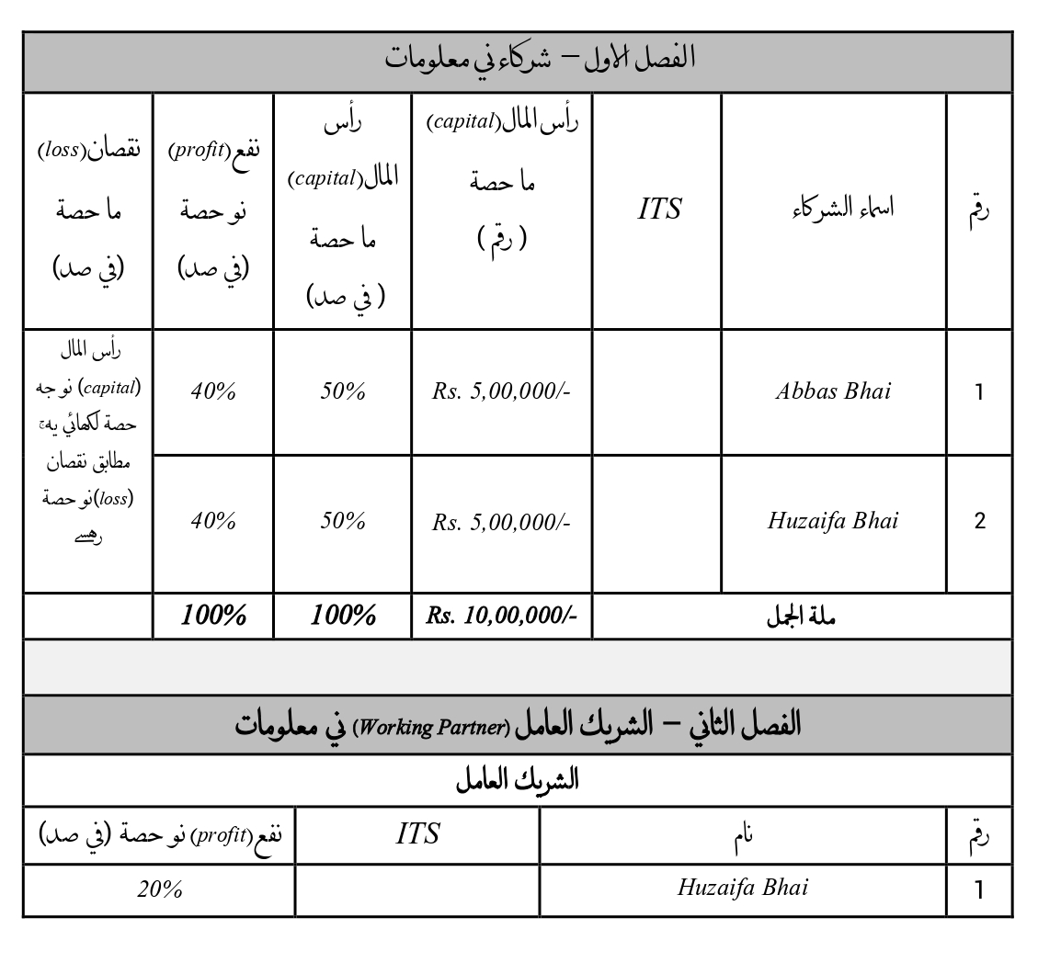
مشاركة
TYPES
OF PARTNERSHIP
مشاركة
جه ما سككلا بهاككيدار مال سي شريك هوئي(حصةؤ سركها هوئي-يا-حصةؤ الكك هوئي سكسس)
مضاربة
ايك شخص نو مال هوئي انسس ايك شخص ني محنة هوئي-اْ شاكلة نسس مضاربة كظظوائي، جھ ني محنة ؛ انسس مال نتهي اهنسس «مُضارب» كظظوائي،

Slide 28
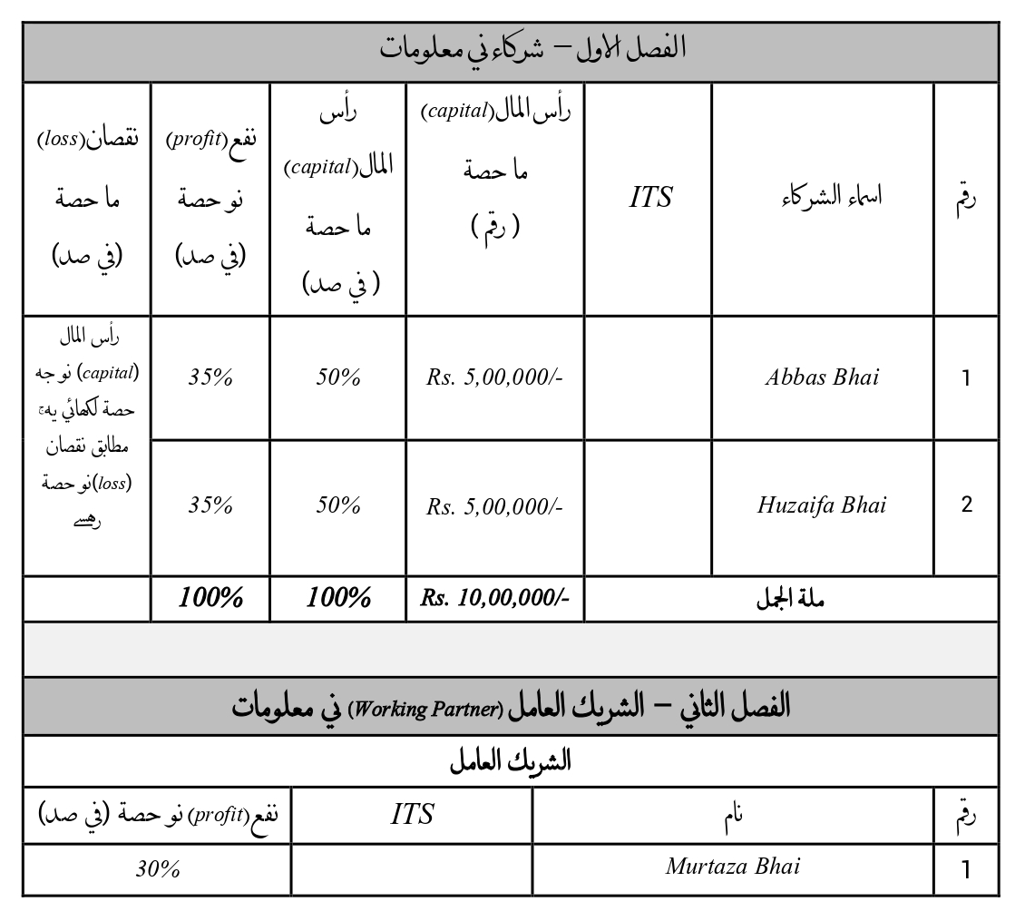
مضاربة
TYPES
OF PARTNERSHIP
مشاركة

Slide 29
TYPES
OF PARTNERSHIP
مضاربة
مشاركة

Slide 30



TYPES
OF PARTNERSHIP
INVESTMENTS
مضاربة

Slide 31
07
06
05
04
03
02
01
WHY
SHOULD FAMILY BUSINESSES PREPARE
A PARTNERSHIP DEED?
  خيار الهبة في حيوة الوالد
  سبب السكون في الاهل والحماية عن الاختلافات في المستقبل
  معرفة قيمة العمل لسبب الحصة في الشركة
  بركة دعاء ولي الله
  كيفية العمل في دوران الشركة حسب احكام الشريعة الغراء
  معرفة
  احكام
  الشركة
  الشريك
  حسب
  القانون
    It allows the father to make a grant (hibah) to his son(s) during his lifetime.
  It helps foster family harmony and stability, while also serving as a safeguard against future conflicts.
    It reinforces the value of hard work, especially when one holds an equitable share in the business.
    Barakat of Waliyullah’s Du‘ā Mubarak
    Helps to understand the conduct of business operations in alignment with the principles of Shariah.
    Helps to comprehend the basic principles of Partnership in Shariah.
    A father and son engaged in a joint business and sharing profits are recognized as partners.

Slide 32
07
06
05
04
03
02
01
WHY
SHOULD FAMILY BUSINESSES PREPARE
A PARTNERSHIP DEED?
  خيار الهبة في حيوة الوالد
  سبب السكون في الاهل والحماية عن الاختلافات في المستقبل
  معرفة قيمة العمل لسبب الحصة في الشركة
  بركة دعاء ولي الله
  كيفية العمل في دوران الشركة حسب احكام الشريعة الغراء
  معرفة
  احكام
  الشركة
  الشريك
  حسب
  القانون
    It allows the father to make a grant (hibah) to his son(s) during his lifetime.
  It helps foster family harmony and stability, while also serving as a safeguard against future conflicts.
    It reinforces the value of hard work, especially when one holds an equitable share in the business.
    Barakat of Waliyullah’s Du‘ā Mubarak
    Helps to understand the conduct of business operations in alignment with the principles of Shariah.
    Helps to comprehend the basic principles of Partnership in Shariah.
    A father and son engaged in a joint business and sharing profits are recognized as partners.

Slide 33

07
01
06
04
03
02
05
....." فلا يحل للمؤمن ان يتخذهم خلطاء في البيع والشراء من غير ضرورة،
فان مشاركة المؤمن افضل من مشاركة غيره....."
  سبب السكون في الاهل والحماية عن الاختلافات في المستقبل
  خيار الهبة في حيوة الوالد
  كيفية العمل في دوران الشركة حسب احكام الشريعة الغراء
  الشريك
  حسب
  القانون
  بركة دعاء ولي الله
  معرفة
  احكام
  الشركة
  معرفة قيمة العمل لسبب الحصة في الشركة
من عبارة كتاب النجاح
    Barakat of Waliyullah’s Du‘ā Mubarak
    Helps to understand the conduct of business operations in alignment with the principles of Shariah.
    It allows the father to make a grant (hibah) to his son(s) during his lifetime.
    Helps to comprehend the basic principles of Partnership in Shariah.
  It helps foster family harmony and stability, while also serving as a safeguard against future conflicts.
    It reinforces the value of hard work, especially when one holds an equitable share in the business.
    A father and son engaged in a joint business and sharing profits are recognized as partners.

Slide 34



MURTAZA BHAI
ABBAS BHAI
وإن كان لرجل على رجل دين فضاربه أو شاركه به
فحينئذ يشاركه أو يضاربه،
مختصر الاثار
لم يجز ولم ينعقد بذلك شركة ولا مضاربة حتى يحضره الدين ويدفعه إليه ،
QARDAN
HASANA
INVESTMENT

Slide 35

LEGAL STATUS
SHARIAT MOHAMMEDIYAH
PARTNERSHIP
PVT LTD
LLP
AOP
LLC

Slide 36
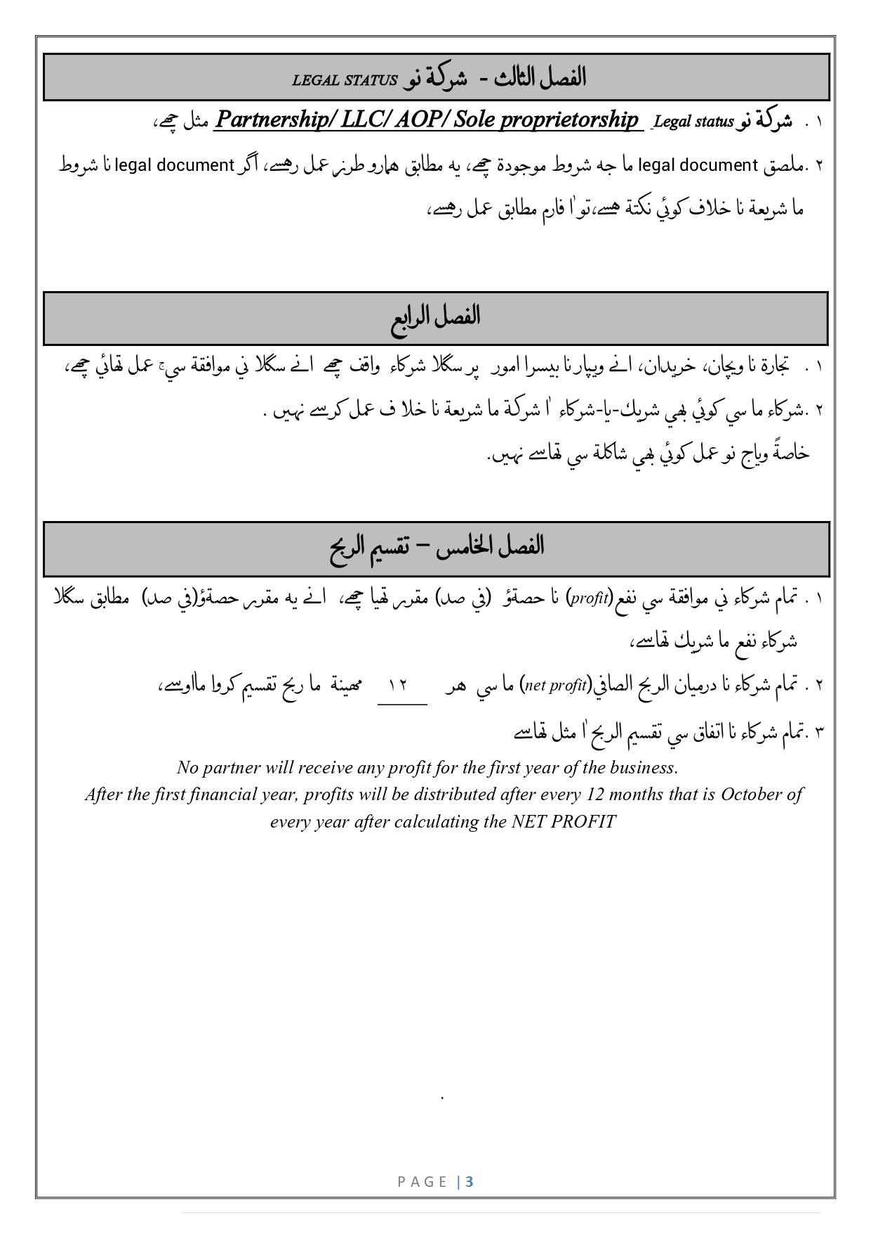
LEGAL STATUS
SHARIAT MOHAMMEDIYAH
PARTNERSHIP
PVT LTD
LLP
AOP
LLC

Slide 37

AGREEMENT PREPARATION
PARTNERSHIP PERIOD
DISSOLUTION TERMS
CONSENT
TYPE OF BUSINESS
CAPITAL INVESTMENT
PROFIT SHARING
TERMS & CONDITIONS
EXPENSES
RIGHTS OF PARTNERS
VIOLATION TERMS
PARTNERSHIP PERIOD
DISSOLUTION TERMS

Slide 38
AGREEMENT PREPARATION
PARTNERSHIP PERIOD
DISSOLUTION TERMS
CONSENT
TYPE OF BUSINESS
CAPITAL INVESTMENT
PROFIT SHARING
TERMS & CONDITIONS
EXPENSES
RIGHTS OF PARTNERS
VIOLATION TERMS
PARTNERSHIP PERIOD
DISSOLUTION TERMS
RATIO (%)
DURATION
SYSTEM

Slide 39
AGREEMENT PREPARATION
PROFIT SHARING
PARTNERSHIP PERIOD
DISSOLUTION TERMS
CONSENT
TYPE OF BUSINESS
CAPITAL INVESTMENT
TERMS & CONDITIONS
EXPENSES
RIGHTS OF PARTNERS
VIOLATION TERMS
PARTNERSHIP PERIOD
DISSOLUTION TERMS
لين دين ما خيال ر اكهوو جوئيسس، تميطط راكهو } جوئيسس، تميطط راكهو} ححهو نسس ؟ هجي كوئي فرق هوئي تو برابر اهنسس –وياج همنا رقم هوئي – مال ، كوئي كظظسس كھ اتني رقم ؛ دس لاكهـ .. ويس لاكهـ ؛، ثثححاس لاكهـ ؛، اهنا ثثاس كوئي ويثثار نھ هوئي، كوئي نسس اْثثسس بهائي نسس كھ تمارا ساتهـ شامل تهاوطط ححهوطط، تو سوطط يھ بهائي نسس انسس لينار نسس بيوسس نسس خيال هوو جوئيسس، profit انسس loss ما شامل تهاؤو جوئيسس، ايم نظظيطط كھ ثثظظلسس سي fix كري دو ، اتنا اتنا روثثيه اْثثجو ، ايم نظظيطط ! نفع زيادة بهي تهائي، نقصان تو نقصان بهي تهائي ، فائدة تهائي فائدة تهائي، مككر fix كرو تو وياج كظظوائي!
كلمات الداعي الاجل سيدنا عالي قدر مفضل سيف الدين ^{ط} ^{ع}
400 (Partner 1) + 600 (Partner 2)
1000 (Total Investment)
Profit sharing 40 % - 60 %
OR
Profit sharing 80 % - 20 %
EXAMPLE

Slide 40
PROFIT SHARING
400 (Partner 1) + 600 (Partner 2)
1000 (Total Investment)
Profit sharing 40 % - 60 %
OR
Profit sharing 80 % - 20 %
EXAMPLE
1000/- Invested (1 year)
200/- Fixed returns per month
2400/- Total Returns in 1 year
1000/- Will also be returned after 1 year
Total received – 1000 + 2400 = 3400
EXAMPLE

Slide 41
400 (Partner 1) + 600 (Partner 2)
1000 (Total Investment)
Profit sharing 40 % - 60 %
OR
Profit sharing 80 % - 20 %
EXAMPLE
PROFIT SHARING
1000/- Invested (1 year)
200/- Fixed returns per month
2400/- Total Returns in 1 year
1000/- Will also be returned after 1 year
Total received – 1000 + 2400 = 3400
EXAMPLE
Is this correct ?

Slide 42
1000/- Invested (1 year)
200/- Fixed returns per month
2400/- Total Returns in 1 year
1000/- Will also be returned after 1 year
Total received – 1000 + 2400 = 3400
EXAMPLE
Is this correct ?
PROFIT SHARING

Slide 43
LOSS
النقصان على المال
Loss will be according to the capital investment
WORKING
PARTNER/S
  Violation of terms & conditions
    Loss of credibility
    Loss of time and efforts
    Loss of chance to grow
INVESTING
PARTNER/S
  Capital contribution

Slide 44
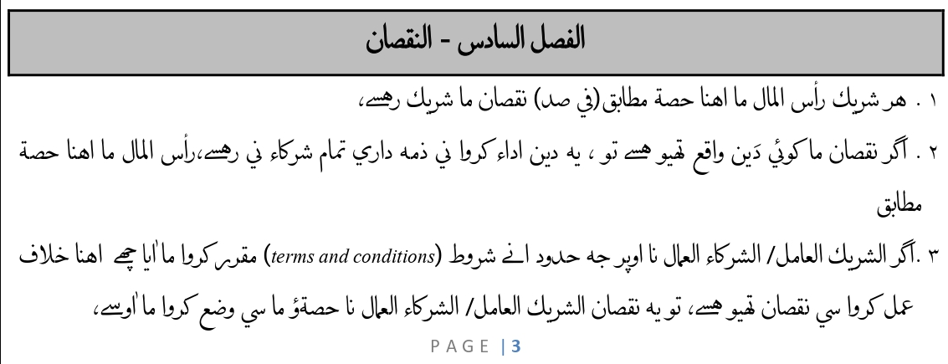
LOSS
600 (Partner 1) + 400 (Partner 2)
1000 (Total Investment)
Profit sharing (what ever decided)
&
Loss baring 60 % - 40 %
EXAMPLE

Slide 45
LOSS
600 (Partner 1) + 400 (Partner 2)
1000 (Total Investment)
Profit sharing (what ever decided)
&
Loss baring 60 % - 40 %
EXAMPLE
1000 (Partner 1) + 0 (Partner 2)
1000 (Total Investment)
Profit sharing (what ever decided)
&
Loss baring 100 % - 0 %
EXAMPLE

Slide 46
600 (Partner 1) + 400 (Partner 2)
1000 (Total Investment)
Profit sharing (what ever decided)
&
Loss baring 60 % - 40 %
EXAMPLE
LOSS
1000 (Partner 1) + 0 (Partner 2)
1000 (Total Investment)
Profit sharing (what ever decided)
&
Loss baring 100 % - 0 %
EXAMPLE

Slide 47


1000 (Partner 1) + 0 (Partner 2)
1000 (Total Investment)
Profit sharing (what ever decided)
&
Loss baring 100 % - 0 %
EXAMPLE
DEBT

Slide 48
DEBT
DEBT PAYMENT TO C & D
A&B both responsible until entire Debt is paid
DEBT COLLECTION FROM C & D
Responsibility of collection can be divided but both partner will have share on whatever amount collected
PARTNER A
PARTNER B
CUSTOMER
C
CUSTOMERD

Slide 49
AGREEMENT PREPARATION
PARTNERSHIP PERIOD
DISSOLUTION TERMS
CONSENT
TYPE OF BUSINESS
CAPITAL INVESTMENT
PROFIT SHARING
TERMS & CONDITIONS
EXPENSES
RIGHTS OF PARTNERS
VIOLATION TERMS
PARTNERSHIP PERIOD
DISSOLUTION TERMS

Slide 50
AGREEMENT PREPARATION
PARTNERSHIP PERIOD
DISSOLUTION TERMS
CONSENT
TYPE OF BUSINESS
CAPITAL INVESTMENT
PROFIT SHARING
TERMS & CONDITIONS
EXPENSES
RIGHTS OF PARTNERS
VIOLATION TERMS
PARTNERSHIP PERIOD
DISSOLUTION TERMS
Business Expenses
Shop rent
Partner’s Personal Expenses
On Account clause to be mentioned.
Partner’s property
Can take rent of property used by partnership if not counted as capital investment
Staff Salary
Taxes
Working partner can take salary but should be discussed in a separate meeting and not mentioned in the deed
Household expenses, Education fees, Medical – all expenses can be withdrawn but shall be adjusted from partner’s profit account.

Slide 51
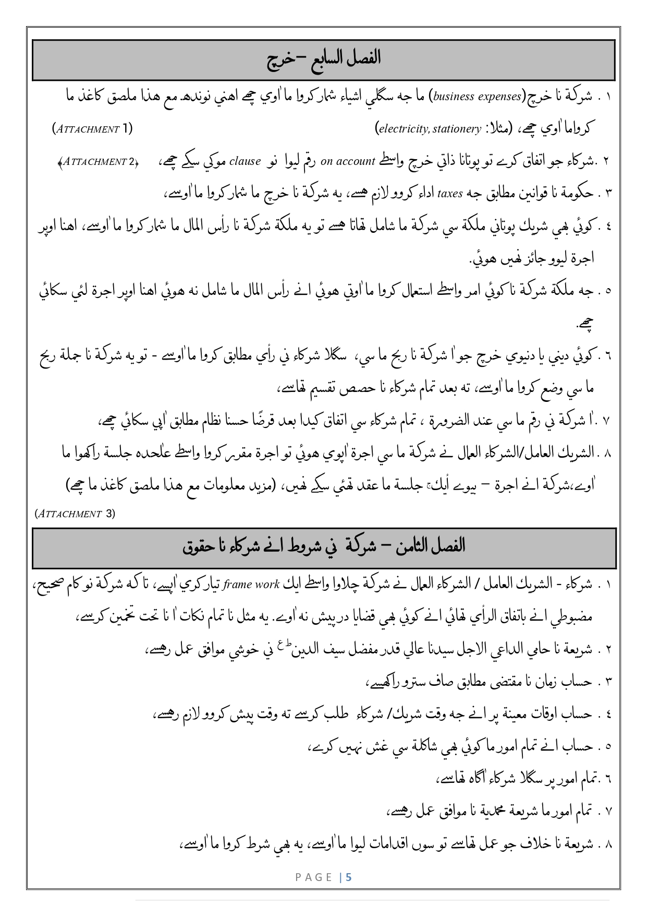
AGREEMENT PREPARATION
PARTNER’S PROPERTY
PARTNERSHIP PERIOD
DISSOLUTION TERMS
CONSENT
TYPE OF BUSINESS
CAPITAL INVESTMENT
PROFIT SHARING
TERMS & CONDITIONS
EXPENSES
RIGHTS OF PARTNERS
VIOLATION TERMS
PARTNERSHIP PERIOD
DISSOLUTION TERMS

Slide 52
AGREEMENT PREPARATION
ON ACCOUNT WITHDRAWLS
PARTNERSHIP PERIOD
DISSOLUTION TERMS
CONSENT
TYPE OF BUSINESS
CAPITAL INVESTMENT
PROFIT SHARING
TERMS & CONDITIONS
EXPENSES
RIGHTS OF PARTNERS
VIOLATION TERMS
PARTNERSHIP PERIOD
DISSOLUTION TERMS
Partner draws 300/- per month (not salary) - Annual – 3600/- (already taken)
If, year end his profit share - 4000/-
Is eligible to take 400/- more
If, year end his profit share - 3000/-
Is liable to pay back 600/-

Slide 53
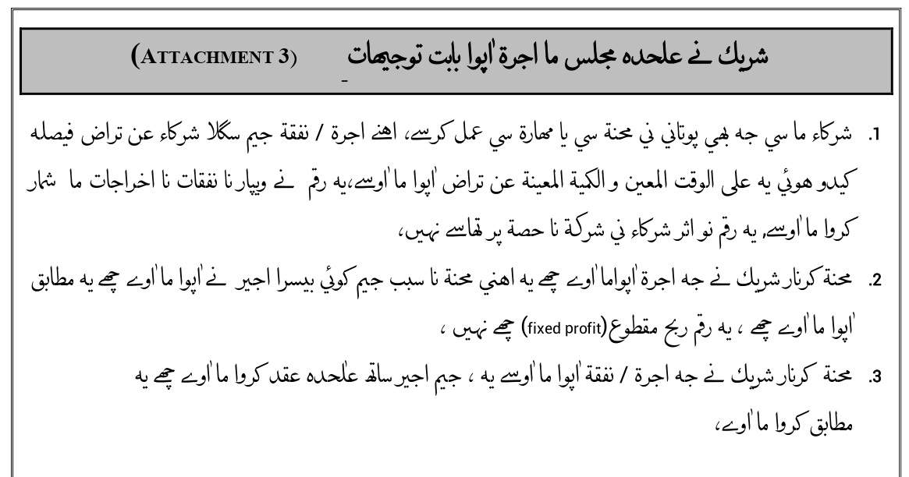
AGREEMENT PREPARATION
WORKING PARTNER’S SALARY
PARTNERSHIP PERIOD
DISSOLUTION TERMS
CONSENT
TYPE OF BUSINESS
CAPITAL INVESTMENT
PROFIT SHARING
TERMS & CONDITIONS
EXPENSES
RIGHTS OF PARTNERS
VIOLATION TERMS
PARTNERSHIP PERIOD
DISSOLUTION TERMS
* Working partner can be given Salary * Discuss in a separate meeting * Similar to an employee Agreement

Slide 54
AGREEMENT PREPARATION
PARTNERSHIP PERIOD
DISSOLUTION TERMS
CONSENT
TYPE OF BUSINESS
CAPITAL INVESTMENT
PROFIT SHARING
TERMS & CONDITIONS
EXPENSES
RIGHTS OF PARTNERS
VIOLATION TERMS
PARTNERSHIP PERIOD
DISSOLUTION TERMS
Business Expenses
Shop rent
Partner’s Personal Expenses
On Account clause to be mentioned.
Partner’s property
Can take rent of property used by partnership if not counted as capital investment
Staff Salary
Taxes
Working partner can take salary but should be discussed in a separate meeting and not mentioned in the deed
Household expenses, Education fees, Medical – all expenses can be withdrawn but shall be adjusted from partner’s profit account.

Slide 55

AGREEMENT PREPARATION
PARTNERSHIP PERIOD
DISSOLUTION TERMS
CONSENT
TYPE OF BUSINESS
CAPITAL INVESTMENT
PROFIT SHARING
TERMS & CONDITIONS
EXPENSES
RIGHTS OF PARTNERS
VIOLATION TERMS
PARTNERSHIP PERIOD
DISSOLUTION TERMS
  Matters that require the consent of all the partners
  Areas in which the working partner(s) can take decisions without the consent of the investing partners
  Action that will be taken if any partner undertakes an action that is contrary to the principles of Shariat Mohammediyah.

Slide 56

AGREEMENT PREPARATION
PARTNERSHIP PERIOD
DISSOLUTION TERMS
CONSENT
TYPE OF BUSINESS
CAPITAL INVESTMENT
PROFIT SHARING
TERMS & CONDITIONS
EXPENSES
RIGHTS OF PARTNERS
VIOLATION TERMS
PARTNERSHIP PERIOD
DISSOLUTION TERMS

Slide 57



AGREEMENT PREPARATION
PARTNERSHIP PERIOD
DISSOLUTION TERMS
CONSENT
TYPE OF BUSINESS
CAPITAL INVESTMENT
PROFIT SHARING
TERMS & CONDITIONS
EXPENSES
RIGHTS OF PARTNERS
VIOLATION TERMS
PARTNERSHIP PERIOD
DISSOLUTION TERMS
ALL PARTNERS
WORKING PARTNER
INVESTING PARTNER

Slide 58
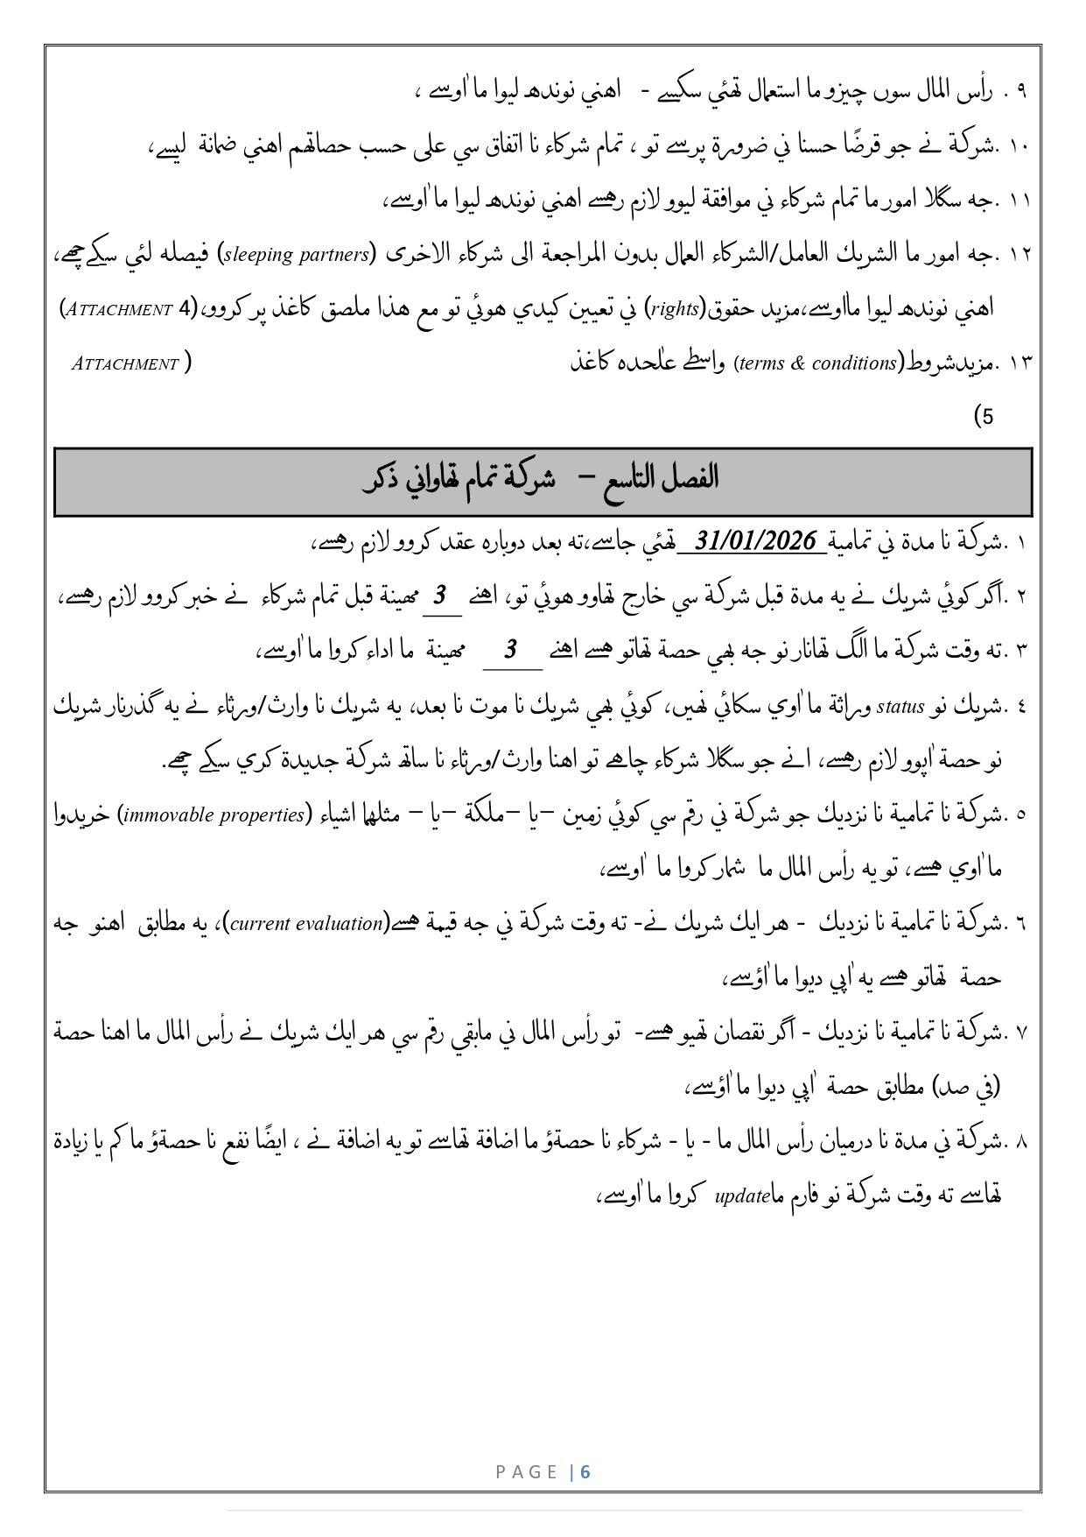
AGREEMENT PREPARATION
PARTNERSHIP PERIOD
DISSOLUTION TERMS
CONSENT
TYPE OF BUSINESS
CAPITAL INVESTMENT
PROFIT SHARING
TERMS & CONDITIONS
EXPENSES
RIGHTS OF PARTNERS
VIOLATION TERMS
PARTNERSHIP PERIOD
DISSOLUTION TERMS
CONSENT
TYPE OF BUSINESS
ALL PARTNERS
WORKING PARTNER
INVESTING PARTNER

Slide 59

AGREEMENT PREPARATION
PARTNERSHIP PERIOD
DISSOLUTION TERMS
CONSENT
TYPE OF BUSINESS
CAPITAL INVESTMENT
PROFIT SHARING
TERMS & CONDITIONS
EXPENSES
RIGHTS OF PARTNERS
VIOLATION TERMS
PARTNERSHIP PERIOD
DISSOLUTION TERMS
CONSENT
TYPE OF BUSINESS
DEATH
PERIOD
status of a partner cannot be inherited .
inheritor can be added as new partner with mutual consent of all.
renew
evaluate assets (as per current market conditions)
Nomination
Via Sigatulqaza

Slide 60
AGREEMENT PREPARATION
PARTNERSHIP PERIOD
DISSOLUTION TERMS
CONSENT
TYPE OF BUSINESS
CAPITAL INVESTMENT
PROFIT SHARING
TERMS & CONDITIONS
EXPENSES
RIGHTS OF PARTNERS
VIOLATION TERMS
PARTNERSHIP PERIOD
DISSOLUTION TERMS
CONSENT
TYPE OF BUSINESS

Slide 61
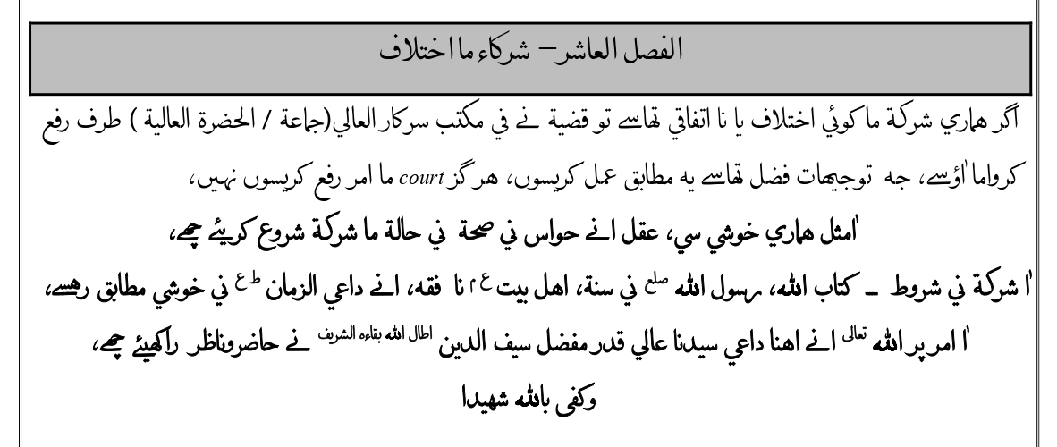
DISPUTE RESOLUTION

Slide 62
DISPUTE RESOLUTION
اسس بهائيو ! بعض وقت اْثثس ما نھ اتفاقي تهائي تو وات كري نسس حل لئي اْوجو ايم نھ بنسس كھ تمارا بهائي نسس كورضض ما كهينححي نسس لئي جاؤ - ايم نظظيطط، تماري سيرة اهوي هوئي كھ تمنسس لوككو ديكهي نسس كظظسس كھ اْ بظظرة قوم ني اْمثل ني سيرة ؛ اهوي سيرة تماري هوئي !
كلمات الداعي الاجل سيدنا عالي قدر مفضل سيف الدين ^{ط} ^{ع}

Slide 63
حرام سي حفاظة
جهككراؤ سي بححاؤ
Safe Investment
Peace of mind
بركة
Growth
رزا انسس دعاء
BENEFITS
Confidence
Clarity
Documentation

Slide 64
حرام سي حفاظة
Safe Investment
Clarity
بركة
Growth
Peace of mind
BENEFITS
رزا انسس دعاء
Confidence
جهككراؤ سي بححاؤ
Documentation

Slide 65
After approval from the Idaarah, Print the documents & add signatures
Get Raza & Dua Mubarak from Huzuraala TUS
Fill Partnership form online & Submit to Amil Saheb for review
Amil Saheb must review & submit to Idarah for approval
Upload the signature document for Araz
Collect Misaal shareef from Amil saheb

Slide 66
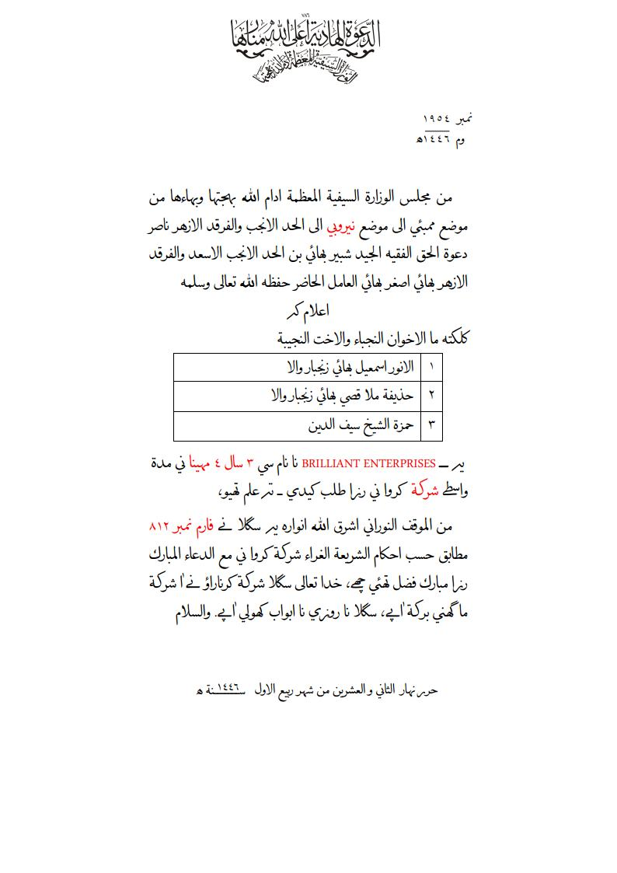
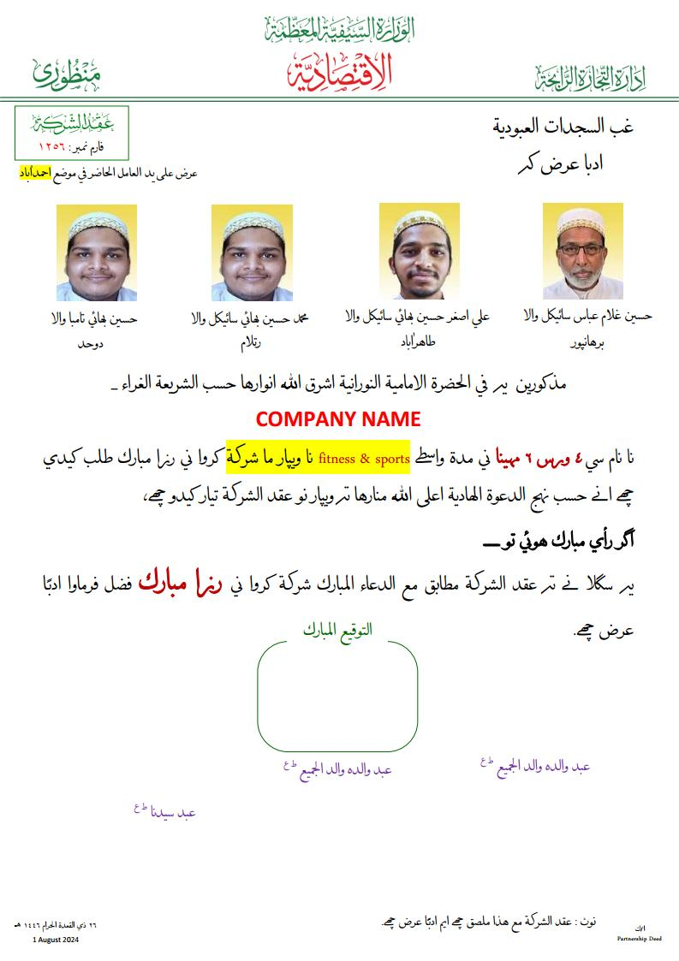

Slide 67
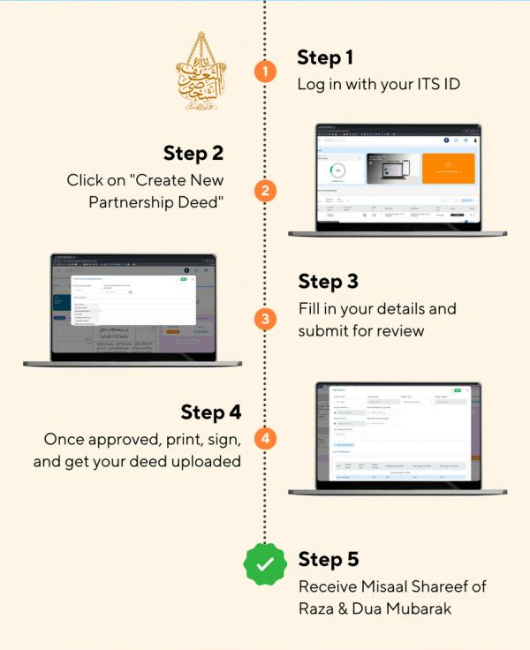

partnership.tijaaratraabehah.org

